Slide 1

SISTEMA DE GERAÇÃO RENOVÁVEL
PROF. Fábio
Moto-geradores
Fábio Cadore Posser, Leonardo Catafesta, Marciel Wenk
Novembro 2015

Slide 2
Objetivo
Análise das tecnologias atuais de motor-geradores disponíveis no mercado, com foco no gerador.

Slide 3
Moto-geradores
Fabricantes analisados:
WEG;
ABB;
...;

Slide 4
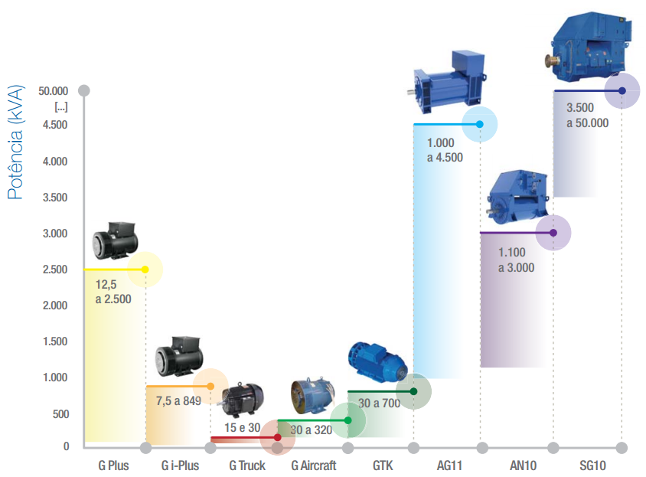
WEG

Slide 5
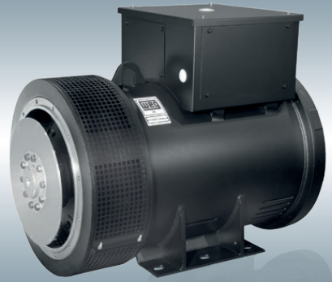
WEG
Alternador Síncrono G i-Plus e G Plus - desenvolvidos para aplicações gerais.
Potências: até 4200 kVA
Excitação com bobina auxiliar: manutenção de corrente de curto-circuito de 300% da In por 10 segundos.
Como opcional, a linha permite a utilização de uma excitatriz auxiliar com ímãs permanentes.

Slide 6
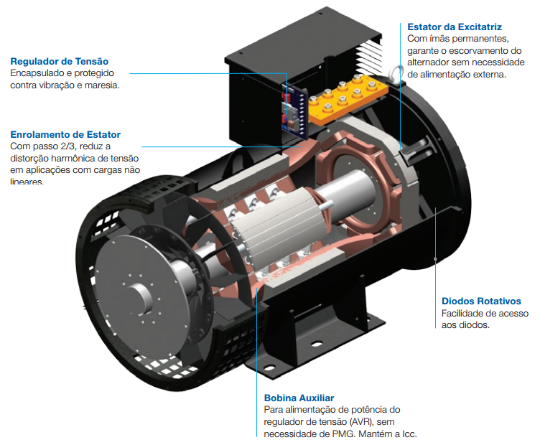
WEG
Alternador Síncrono G i-Plus e G Plus

Slide 7
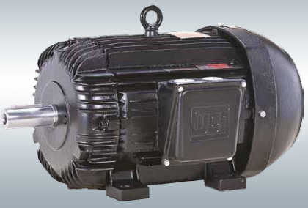
WEG
Alternador Síncrono G Truck - utilizados para alimentação do sistema elétrico da bomba de criogênico em caminhões e semitrailers.
Potências: até 30 kVA
Excitação é realizada pela bateria do veículo em 12 ou 24 Vcc.

Slide 8
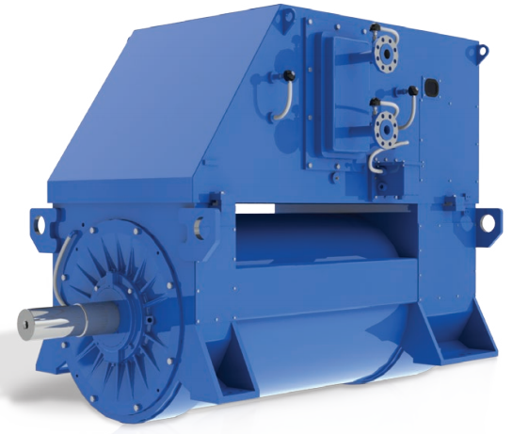
WEG
Alternador Síncrono AN10 - desenvolvidos para aplicação em grupos geradores para os segmentos Naval e Óleo & Gás.
Potências: 1.100 a 3.000 kVA
Excitação auxiliar com ímãs permanentes para alimentação do circuito de potência do regulador de tensão.

Slide 9
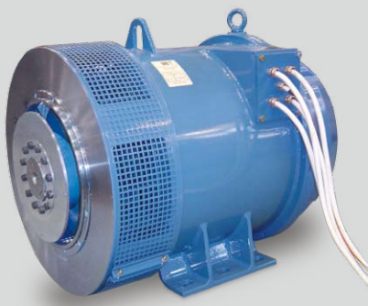
WEG
Alternador Síncrono G Aircraft - utilizados como fonte de energia para alimentação de aeronaves em solo.
Potências: até 180 kVA
Excitação é realizada com Imãs permanentes no estator.

Slide 10
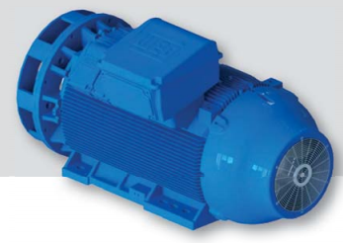
WEG
Alternador Síncrono GTK - utilizados na industria metal mecânica (pesada), mineração, petróleo & gás.
Potências: até 700 kVA
Excitação é realizada com Imãs permanentes no estator.

Slide 11
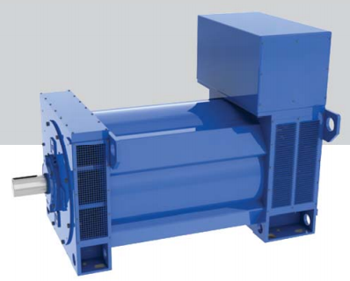
WEG
Alternador Síncrono AG11 - utilizados como fonte de energia em Power Plants.
Potências: até 4500 kVA
Excitação é realizada com Imãs permanentes no estator.

Slide 12
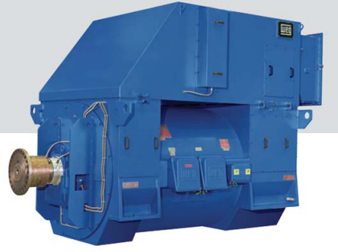
WEG
Alternador Síncrono SG10 - utilizados como fonte de energia em plataformas, navios e usinas.
Potências: até 50000 kVA
Excitação é realizada com Imãs permanentes no estator.

Slide 13
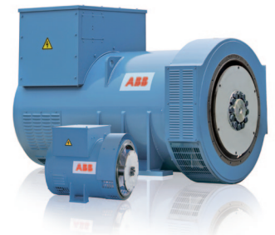
ABB
Low voltage standard marine generators - utilizados como fonte de energia em plataformas e navios.
Potências: até 2430 kVA
Excitação com bobina auxiliar.
Como opcional, a linha permite a utilização de uma excitatriz auxiliar com ímãs permanentes.

Slide 14
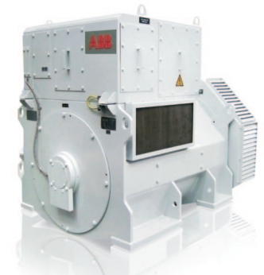
ABB
Low voltage modular marine generators - utilizados como fonte de energia em plataformas e navios.
Potências: até 5000 kVA
Excitação com bobina auxiliar e com ímãs permanentes.

Slide 15
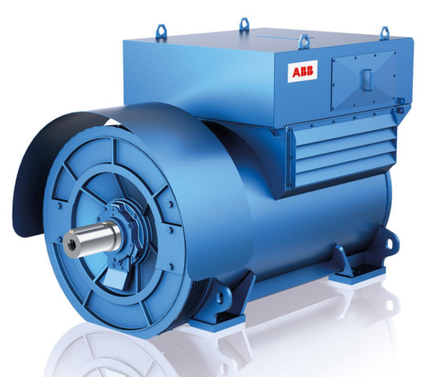
ABB
High voltage marine generators - utilizados como fonte de energia em plataformas e navios.
Potências: até 50000 kVA
Excitação com tecnologia “ABB shunt boost excitation system”.
Utiliza um transformador na tensão e saída para a excitação.
Caso haja um curto circuito, utiliza um transformador de corrente.

Slide 16
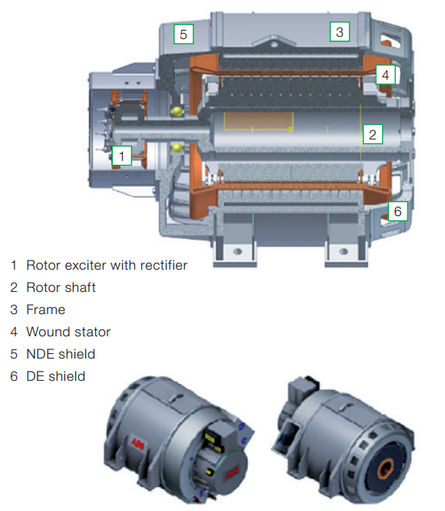
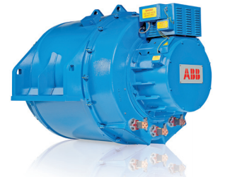
ABB
Rail traction - utilizados na indústria de tração.
Potências: até 3300 kVA
Excitação gerador auxiliar.

